Slide 1
Kritische Bewertung klassischer Altersvorsorgeempfehlungen
Zusammenfassung der Studie: 'Beyond the Status Quo' (Anarkulova, Cederburg, O'Doherty, 2025)

Slide 2
Hintergrund der Studie
Ziel: Bewertung klassischer Ratschläge zur Altersvorsorge:
• Diversifikation über Aktien & Anleihen
• Mit dem Alter sinkender Aktienanteil
Datenbasis:
• 39 entwickelte Länder, 2600+ Jahre Daten
• 1 Mio. Simulationen mit realistischen Rückzahlungsdaten

Slide 3
Kernaussagen der Studie
• All-Equity-Strategie (33 % US, 67 % internat.) ist optimal
• Anleihen sind langfristig ineffizient
• Internationale Aktien bieten besseren Inflationsschutz
• Altersbasierte Allokationen (z. B. TDFs) sind suboptimal

Slide 4
Vergleich: Optimale Strategie vs. TDF & 60/40
• Optimale Strategie: 10 % Sparrate
• TDF: 16,1 % nötig (+61 %)
• 60/40: 19,3 % nötig (fast doppelt)
Fazit: Konventionelle Strategien benötigen deutlich höhere Beiträge, um gleichen Nutzen zu erzielen.

Slide 5
Ergebnisse: Ruhestandsvermögen & Risiken
• 50 % mehr Vermögen bei Ruhestand ggü. Balanced (60/40)
• Wahrsch. Kapitalerschöpfung:
- Optimal: 7 %
- TDF: 19,7 %
- Balanced: 16,9 %
• Höhere Erbschaften: Median = 1,03 Mio. USD

Slide 6
Warum schneiden Anleihen schlecht ab?
• Geringe reale Renditen (Ø 0,95 %)
• Hohe Langfrist-Varianz
• Steigende Korrelation mit Aktien über Zeit
• Hohe Inflationsempfindlichkeit

Slide 7
Fazit & Empfehlungen
• Internationale Aktien sind besser als Anleihen zur Diversifikation
• All-Equity-Strategie ist langfristig überlegen
• Altersbasierte Anleihenquoten nicht evidenzbasiert
• Regulatorik (QDIA) sollte überdacht werden

Slide 8
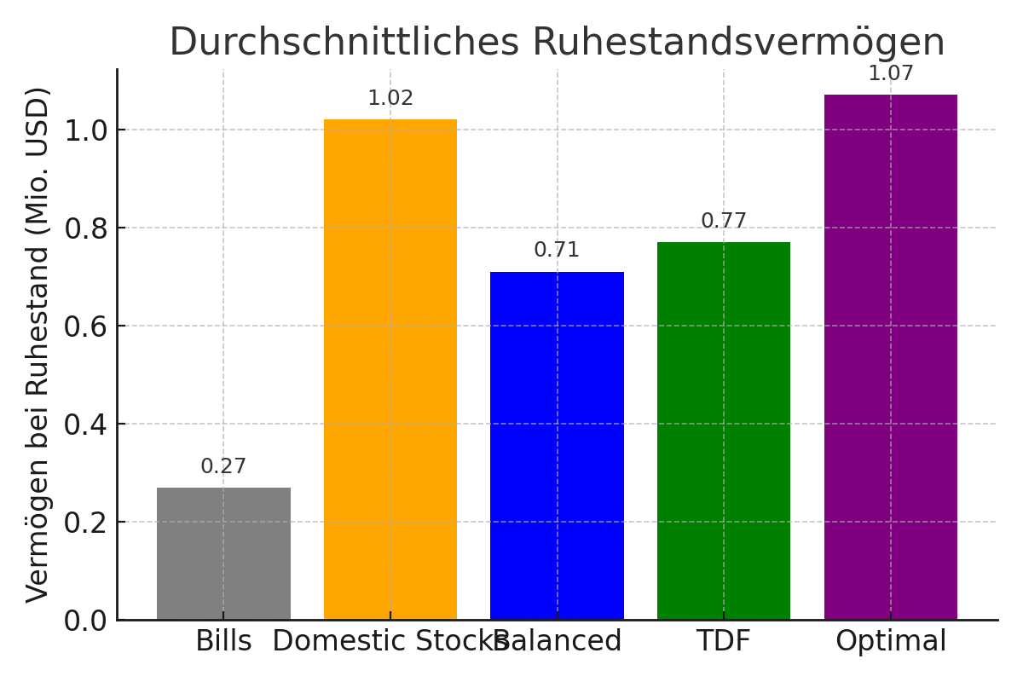
Grafik: Ruhestandsvermögen nach Strategie

Slide 9
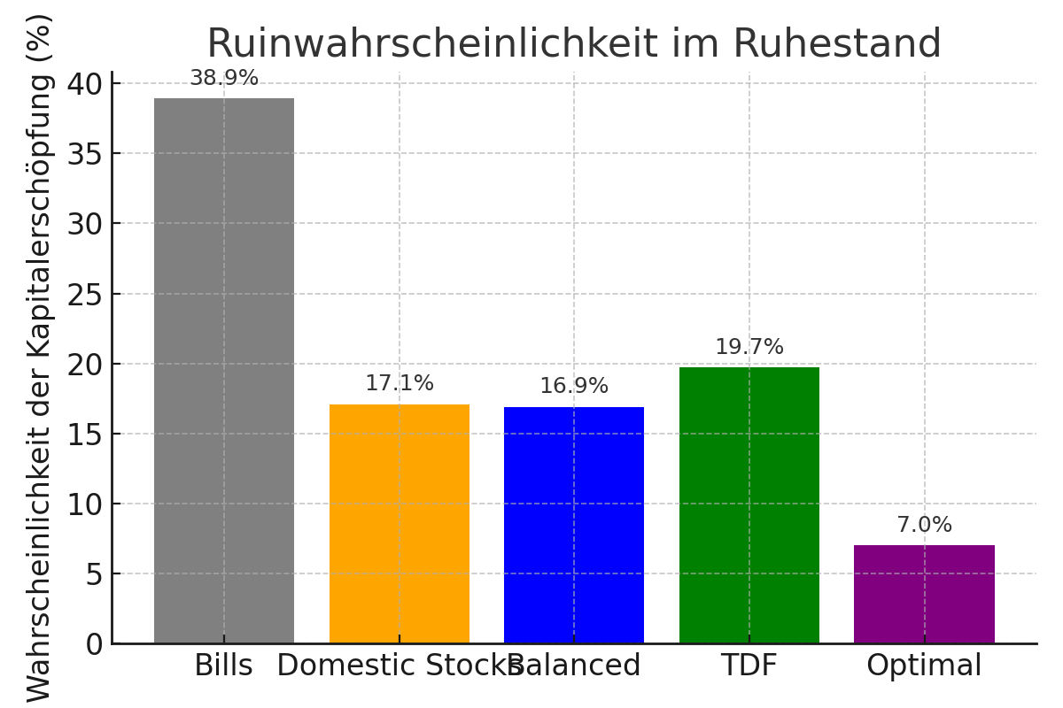
Grafik: Ruinwahrscheinlichkeit im Ruhestand

